Slide 1
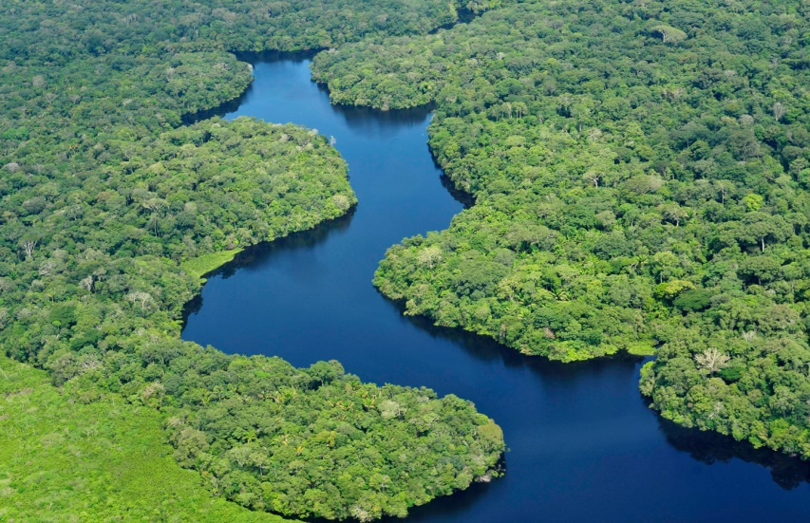
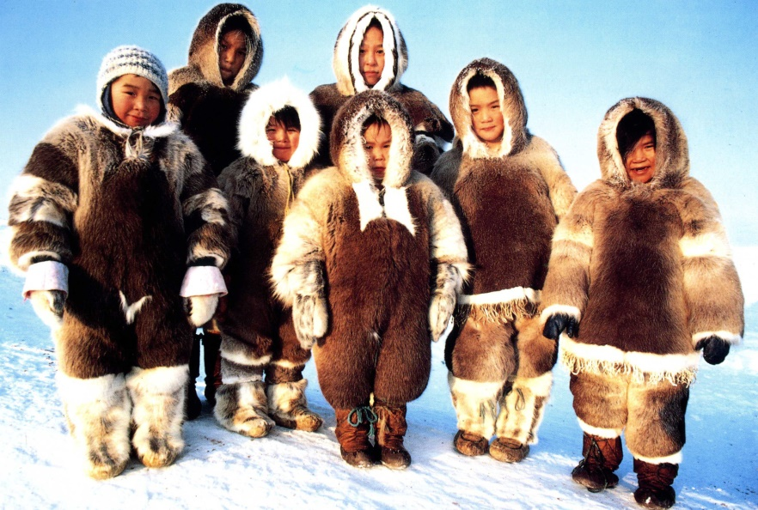
Hoofdstuk 2: Herhaling
Bladzijde 24 - 31

Slide 2
Wat gaan we doen?
Blz. 24 - 31
Herhaling: elke paragraaf kort aan de beurt
Opdracht: brainstorm!
Afsluiten: wat hebben we geleerd?
Vragen? Vinger omhoog!

Slide 3
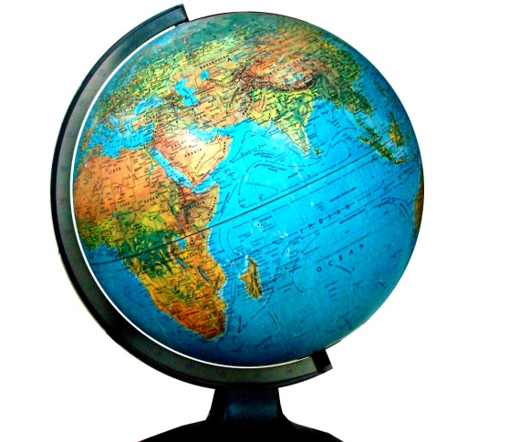
Aan het einde van de les kan je…
Blz. 24 - 31
Op papier brainstormen aan de hand van nieuwe kennis
Zelfstandig werken aan een opdracht
De lesstof van vorige paragraven zichtbaar toepassen.

Slide 4
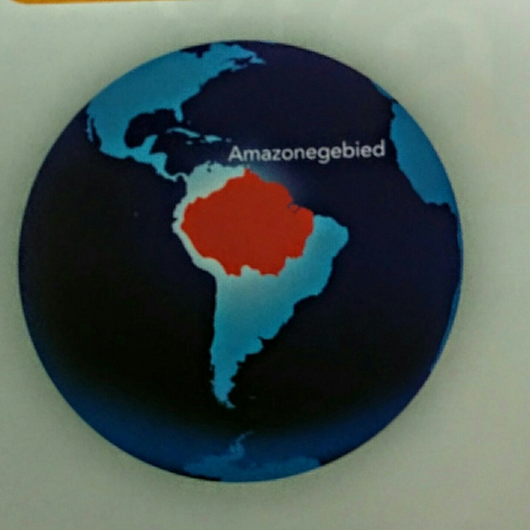
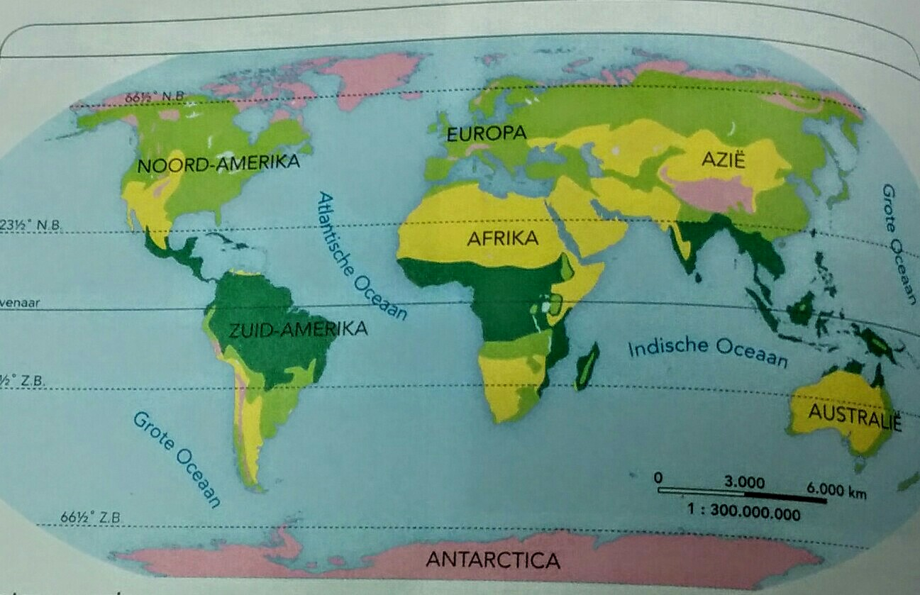
Het Amazonegebied
Blz. 24 - 31
Tropisch klimaat; tropisch regenwoud als kenmerkend landschap
Bladerdek ingedeeld in etages, veel biodiversiteit
Veel ontbossing; ivm. Bevolkingsspreiding en natuurlijke hulpbronnen
Dit moet worden teruggedrongen dmv. Herbebossing en meer duurzaam gebruik.

Slide 5
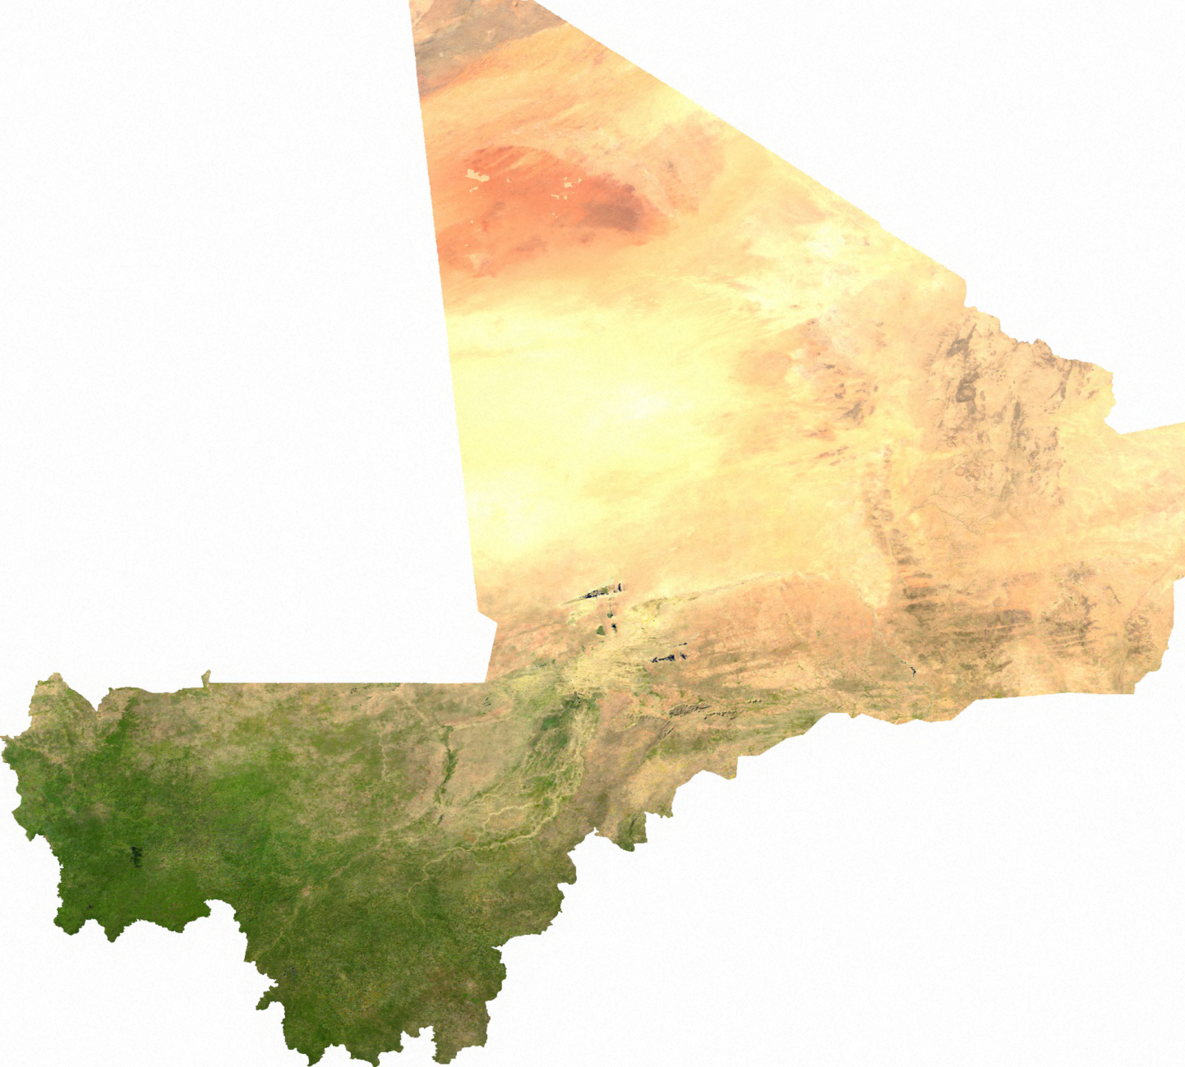
Mali
Blz. 24 - 31
Droog klimaat; Woestijn en Steppes als kenmerkende landschappen + oases
Zuidelijker: Savannes
In de droge gebieden: Nomaden (Extensieve veeteelt)
Irrigatie
De zone tussen Woestijn en Savanne: Sahel (=steppe)
In de Sahel (helaas) veel verwoestijning door overbeweiding

Slide 6
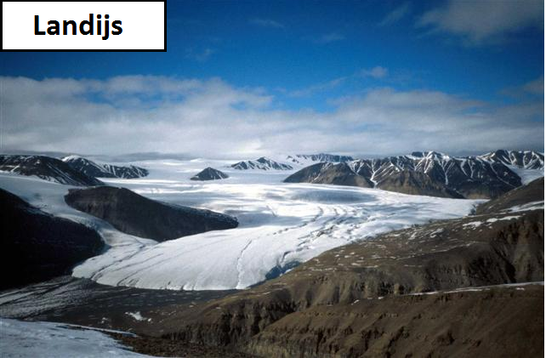
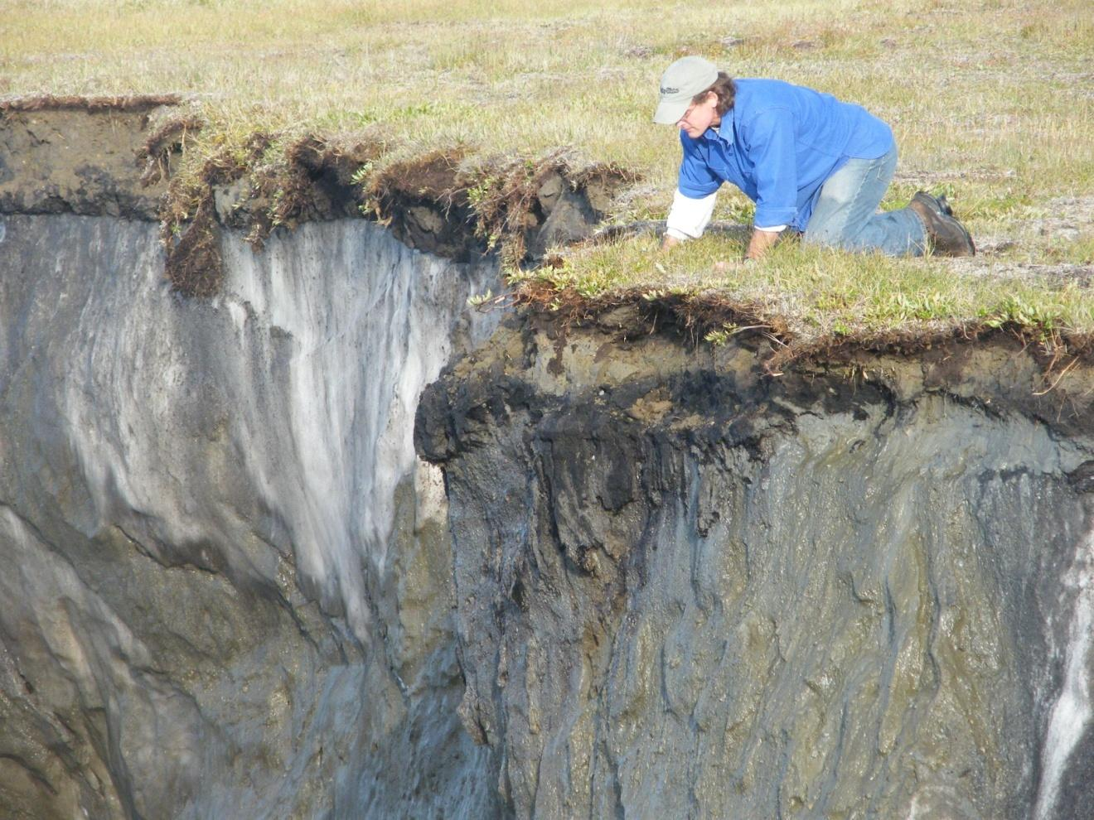
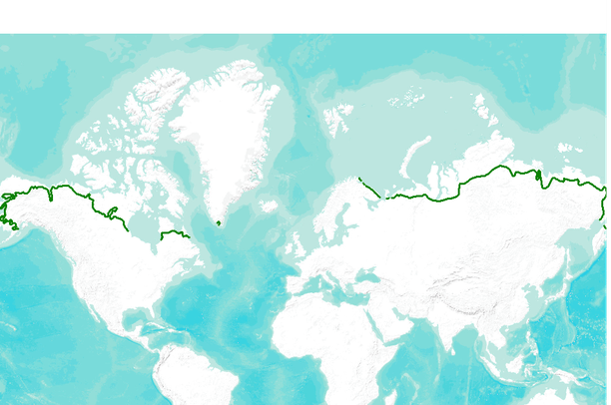
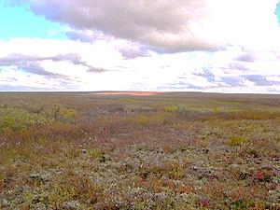
Groenland
Poolklimaat met toendra’s en (hoge )bergen als landschap
Oorspronkelijke bewoners: Inuit
Weinig plantengroei: boven de boomgrens
Toendra’s: permafrost
Midden van Groenland: eeuwige sneeuw en landijs. Op zee: zee-ijs.

Slide 7
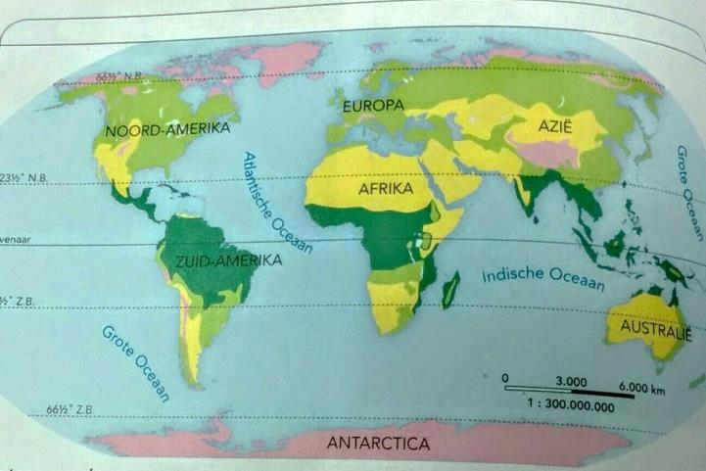
Bewoonbare Aarde
Blz. 24 - 31
Klimaat = lange termijn, Weer = korte termijn
Landschapszones: regenwouden, steppes, toendra’s, etc.
Klimaten: Tropisch, Droog, Pool, Gematigd

Slide 8
Bewoonbare Aarde
Blz. 24 - 31
Bevolkingsspreiding: waar wonen de mensen?
Bevolkingsconcentraties: opeenhoping van heel veel mensen op ‘’één’’ plek.
Bevolkingsconcentraties in gematigde klimaten; erg geschikt om te leven. Hier zijn ook de meeste cultuurgronden.
Weinig mensen; extreme klimaten (droog, veel reliëf, te warm, te koud, etc.

Slide 9
Opdracht: brainstorm!
Blz. 24 - 31
Iedereen krijgt een kaartje van een land: Brazilië, Mali of Groenland
Op dit kaartje ga je de desbetreffende paragraaf samenvatten
Die doe je aan de hand van drie categorieën: ligging, klimaat/landschap en bevolking.
Schrijf en teken wat je nog weet van dit gebied!
Gebruik je boek als hulp!
Ik loop rond voor vragen; geen vingers dus!

Slide 10
Je kan nu…
Blz. 24 - 31
Op papier brainstormen aan de hand van nieuwe kennis
Zelfstandig werken aan een opdracht
De lesstof van vorige paragraven zichtbaar toepassen.

Slide 11
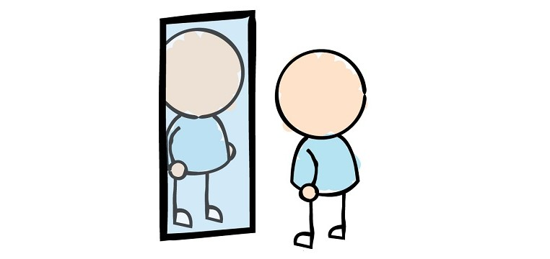
Reflectie
Blz. 24 - 31
De komende periode zullen we vaak terugblikken op de les en hoe de les verliep.
Wat heb je geleerd?
Hoe heb je geleerd?
Wat ging goed?
Wat ging minder goed?

